Slide 1
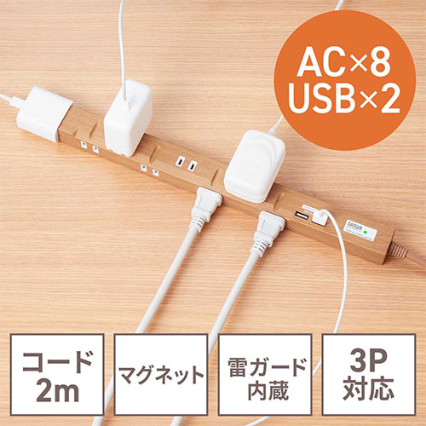
【提案書】
電源タップ USB付き iPhone/スマートフォン充電 8個口 2m ACアダプタ対応 マグネット
特徴
AC×8、USB×2タイプで3方向から効率よく差せる電源タップ。木目調デザインが見た目にもオシャレな上、マグネット仕様でワークデスクや冷蔵庫の側面などに貼り付けて使うことが可能。
納期
納期スペース
仕様
カラー展開：ダークブラウン・ライトブラウン
サイズ：約W336×D31×H24mm
生産国：中国
備考：コード長：2m USB出力：DC5V・3.4A（合計） ポート数：USB Aポート×2 プラグ：2P（絶縁キャップ付きスイングプラグ） 差込口：2P・8個口 コード：VFF 1.8スケア（SQ）×2心 仕上り外形寸法 約3.4mm×6.8mm
お見積
お見積りスペース

